Slide 1
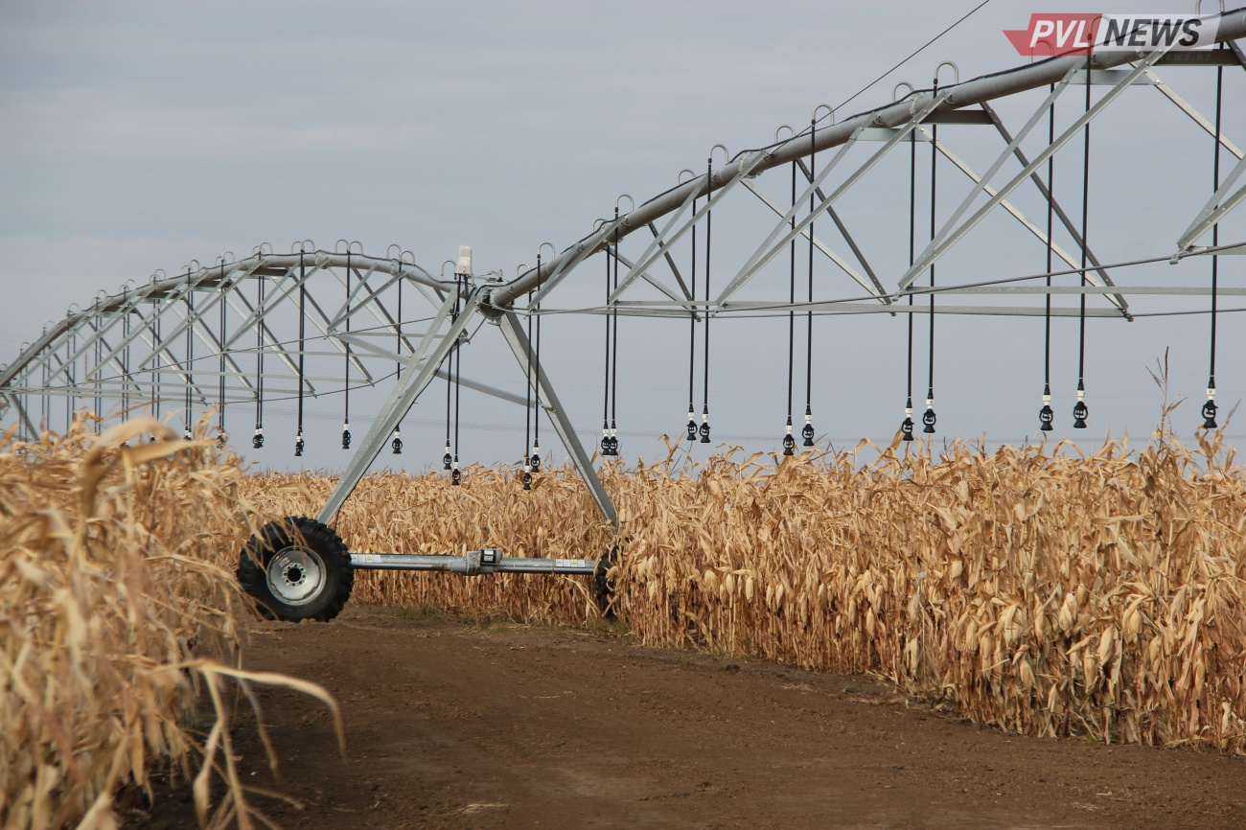
QAZAQSTAN RESPÝBLIKASY
AÝYL SHARÝASHYLYǴY MINISTRLІGІ
О ПОДГОТОВКЕ К ПОЛИВНОМУ СЕЗОНУ
В ЮЖНЫХ РЕГИОНАХ

Slide 2
ДИВЕРСИФИКАЦИЯ СТРУКТУРЫ ПОСЕВНЫХ ПЛОЩАДЕЙ, ТЫС. ГА
ПШЕНИЦА
КУКУРУЗА
ХЛОПОК
РИС
13 720,1
188,7
100
116,0
13 290
174,0
95,0
105,0
12 856,2
161,0
72,0
70,0
-429,2
-15,0
-5,0
-11,0
2023
2024
2028
2023
2024
2028
2023
2024
2028
2023
2024
2028
ИТОГО К 2028 ГОДУ
- 863,6
ИТОГО К 2028 ГОДУ
- 27,9
ИТОГО К 2028 ГОДУ
- 28,0
ИТОГО К 2028 ГОДУ
- 46,4
КАРТОФЕЛЬ
МАСЛИЧНЫЕ
КОРМОВЫЕ
САХАРНАЯ СВЕКЛА
170,0
3 682,3
3 643,0
40,0
110,0
3 177,2
3 231,0
25,0
95,0
2 800,0
3 738,0
13,0
+15,0
+ 377,2
+ 68,3
+12
2023
2024
2028
2023
2024
2028
2023
2024
2028
2023
2024
2028
ИТОГО К 2028 ГОДУ
+ 75,0
ИТОГО К 2028 ГОДУ
+ 883,2
ИТОГО К 2028 ГОДУ
+ 505
+ 27
ИТОГО К 2028 ГОДУ

Slide 3
ИСПОЛЬЗОВАНИЕ ОРОШАЕМЫХ ЗЕМЕЛЬ
1,58
млн. га
ВОЗДЕЛЫВАЕМАЯ ПЛОЩАДЬ С/Х КУЛЬТУР В 2023 ГОДУ
ВОДОСБЕРЕГАЮЩИЕ ТЕХНОЛОГИИ, ТЫС. ГА
1 050,0
450,4
312,2
279,0
2023
2023
2024
2028

Slide 4
МЕРЫ ГОСПОДДЕРЖКИ
СУБСИДИРОВАНИЕ ПО ВОЗМЕЩЕНИЮ ЧАСТИ РАСХОДОВ, ПОНЕСЕННЫХ СУБЪЕКТОМ АПК, ПРИ ИНВЕСТИЦИОННЫХ ВЛОЖЕНИЯХ
50%
СУБСИДИРУЕТСЯ ОТ ПОНЕСЕННЫХ ЗАТРАТ ФЕРМЕРОВ НА ВНЕДРЕНИЕ ВОДОСБЕРЕГАЮЩИХ ТЕХНОЛОГИЙ ОРОШЕНИЯ С СОЗДАНИЕМ И РАСШИРЕНИЕМ ИНФРАСТРУКТУРЫ ДЛЯ ЗАБОРА И ПОДАЧИ ВОДЫ.
80%
УВЕЛИЧЕНА ДОЛЯ ВОЗМЕЩЕНИЯ ЗАТРАТ НА БУРЕНИЕ СКВАЖИН ДЛЯ ОРОШЕНИЯ НА 30% (за счет МБ)
ПЛАНИРУЕТСЯ
80%
УВЕЛИЧЕНИЕ НОРМАТИВА СУБСИДИРОВАНИЯ ЗАТРАТ ПРИ ИНВЕСТИЦИОННЫХ ВЛОЖЕНИЯХ НА ПРИОБРЕТЕНИЕ И УСТАНОВКУ ВОДОСБЕРЕГАЮЩИХ ТЕХНОЛОГИЙ А ТАКЖЕ НА ИНФРАСТРУКТУРУ

Slide 5
МЕРЫ ГОСПОДДЕРЖКИ
СУБСИДИРОВАНИЕ СТОИМОСТИ УСЛУГ ПО ПОДАЧЕ ВОДЫ СХТП ПРИ ПОЛИВЕ
БЕЗ ПРИМЕНЕНИЯ ВОДОСБЕРЕГАЮЩИХ ТЕХНОЛОГИИ
2024 г.
2025 г.
50-75%
2026 г.
40-65%
30-55%
С ПРИМЕНЕНИЕМ ВОДОСБЕРЕГАЮЩИХ
ТЕХНОЛОГИЙ
60-85%
ВНОСЯТСЯ ИЗМЕНЕНИЯ В ПРАВИЛА В ЧАСТИ ВОЗМЕЩЕНИЯ ЗАТРАТ НА ПРИОБРЕТЕНИЕ УСЛУГ ПО ПОДАЧЕ ПОЛИВНОЙ ВОДЫ, ПУТЕМ УДЕШЕВЛЕНИЯ СТОИМОСТИ, НА ПРЯМУЮ ОПЛАЧИВАЯ СУБСИДИИ ВОДОДАТЕЛЯМ

Slide 6
БЛАГОДАРЮ ЗА ВНИМАНИЕ!

